Slide 1
КОНСОЛИДИРОВАННЫЕ ФИНАНСОВЫЕ РЕЗУЛЬТАТЫ ПО МСФО ГРУППЫ КОМПАНИЙ ПАО «РОССЕТИ СЕВЕРО-ЗАПАД»
ЗА 6 МЕСЯЦЕВ 2024 ГОДА
Сентябрь 2024
САНКТ-ПЕТЕРБУРГ

Slide 2
ЗАЯВЛЕНИЕ ОБ ОГРАНИЧЕНИИ ОТВЕТСТВЕННОСТИ
Некоторые заявления в данной презентации могут содержать предположения или прогнозы
в отношении предстоящих событий ПАО «Россети Северо-Запад». Мы бы хотели предупредить вас, что эти заявления являются только предположениями, и реальный ход событий или результаты могут существенно отличаться от заявленного.
Мы не намерены пересматривать эти заявления с целью соотнесения их с реальными событиями
и обстоятельствами, которые могут возникнуть после вышеуказанной даты, а также отражать события, появление которых в настоящий момент не ожидается.
Из-за ряда факторов действительные результаты ПАО «Россети Северо-Запад» могут существенно отличаться от заявленных в наших предположениях и прогнозах; в числе таких факторов могут быть общие экономические условия и многие другие риски, непосредственно связанные с деятельностью ПАО «Россети Северо-Запад».

Slide 3
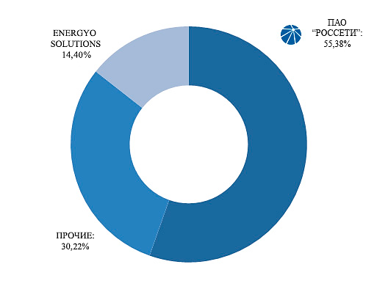
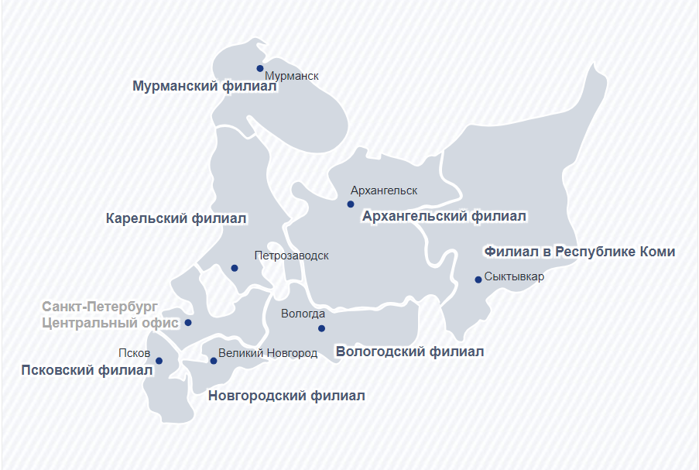



О КОМПАНИИ
9 579
Размер уставного капитала
млн рублей
НАДЕЖНЫЙ ПОСТАВЩИК ЭЛЕКТРОЭНЕРГИИ
Россети Северо-Запад – ведущая электросетевая компания Северо-Западного федерального округа России. Основные виды деятельности – оказание услуг по передаче электроэнергии и технологическому присоединению к электрическим сетям. Компания является естественной монополией, в отношении которой осуществляются государственное регулирование и контроль.
30,22%
Free-float
Дата подтверждения | Вид рейтинга | Значение присвоенного рейтинга | Рейтинговое агентство
29.07.2024 | Кредитный рейтинг по национальной шкале | «AA+(RU)», прогноз «Стабильный» | АКРА
03.07.2024 | Рейтинг нефинансовой отчётности | RESG 1
15.03.2024 | Рейтинг качества управления | А++.gq

Slide 4



ОСНОВНЫЕ СОБЫТИЯ ЗА 6 МЕСЯЦЕВ 2024 ГОДА
ОСНОВНЫЕ РЕЗУЛЬТАТЫ ДЕЯТЕЛЬНОСТИ
В 2024 году утвержденные тарифы на передачу электрической энергии на 1 полугодие не превышают тарифы, установленные с 01.12.2022 года (за исключением индивидуальных тарифов) на основании Постановления Правительства Российской Федерации № 2053 от 14.11.2022 года. Рост предусмотрен со 2 полугодия. Четыре региона из семи утвердили тарифы выше предельных уровней. Рост среднего тарифа в 2024 году составил 108%.
Выручка за 6 месяцев 2024 года составила 29 597 млн руб., что выше факта аналогичного периода прошлого года на 2 849 млн руб.
Чистая прибыль составила 2 454 млн руб., увеличившись по сравнению с аналогичным периодом прошлого года на 918 млн руб.
5,31% – уровень потерь электроэнергии к отпуску электроэнергии в сеть – один из самых низких в отрасли.
8,40% – уровень потерь в распределительной сети 0,4-20 кВ – один из самых низких в отрасли.
    18.06.2024 на годовом собрании акционеров ПАО «Россети Северо-Запад» принято решение не выплачивать дивиденды по итогам 2023 года.
    Избран новый состав Совета директоров и Ревизионной комиссии Общества.
    Принято решение об утверждении Устава Общества в новой редакции. Изменения в Устав связанны с изменением действующего законодательства.
ГОДОВОЕ ОБЩЕЕ СОБРАНИЕ АКЦИОНЕРОВ
ИНФОРМАЦИЯ О ЗНАЧИМЫХ СОБЫТИЯХ
    Во 2 квартале 2024 года в Обществе был осуществлен ввод в эксплуатацию приоритетного объекта «Строительство ПС-110/10 кВ (2х25 МВА), ВЛ-110 кВ (2х0,86 км), установка приборов учета электрической энергии (16 т.у.), Великолукский р-н, СП «Пореченская волость», ур. Болягино (ВСГЦ Дог. № СПБ80-16977/21 от 05.11.2021)». Ввод в основные фонды составил 519 млн. руб., введено в эксплуатацию 50 МВА трансформаторной мощности и 1,49 км ВЛ 110 кВ.
    5 июня 2024 года Генеральный директор «Россети Северо-Запад» Артем Пидник и губернатор Архангельской области Александр Цыбульский провели рабочую встречу на Петербургском международном экономическом форуме, где обсудили модернизацию сетевого комплекса региона. 2024-26 годах на программу повышения надежности электроснабжения в Архангельской области будет направлено 2,7 миллиарда рублей.
    6 июня 2024 года на ПМЭФ Генеральный директор ПАО «Россети Северо-Запад» Артем Пидник и врио губернатора Вологодской области Георгий Филимонов подписали соглашение о сотрудничестве. В 2024 году Компания направит на инвестиционную и ремонтную программы в Вологодской области 1,5 миллиарда рублей.
ИНФОРМАЦИЯ О ЗНАЧИМЫХ СОБЫТИЯХ ПОСЛЕ ОТЧЕТНОЙ ДАТЫ
    3 июля 2024 г. рейтинговое агентство AK&M подтвердило рейтинг нефинансовой отчетности «Россети Северо-Запад» на уровне - RESG 1, высший уровень раскрытия информации об устойчивом развитии в отчетах

Slide 5
КЛЮЧЕВЫЕ ФИНАНСОВЫЕ ПОКАЗАТЕЛИ
ОБЩАЯ ИНФОРМАЦИЯ
КОНСОЛИДИРОВАННЫЕ ФИНАНСОВЫЕ РЕЗУЛЬТАТЫ, МЛН РУБ.
27 августа 2024 г. консолидированная финансовая отчетность Общества по МСФО за 2024 г. опубликована на сайте Общества в сети Интернет https://rosseti-sz.ru в соответствии с требованиями п.7 ст.4 208-ФЗ.
В состав консолидированной финансовой отчетности Общества
за 6 месяцев 2024 г. включены показатели деятельности
ПАО «Россети Северо-Запад» и следующих дочерних обществ:
АО «Псковэнергоагент»,
АО «Псковэнергосбыт»,
АО «Энергосервис Северо-Запада».
В 1 квартале 2024 года осуществлена реализация 100% акций ДО
АО «Псковэнергосбыт». В связи с этим в консолидированном отчете о прибыли или убытке и прочем совокупном доходе финансовый результат по прекращенной деятельности представлен обособленно от продолжающейся деятельности.
 | 6М 2023 | 6М 2024 | Изм.
Выручка | 26 748 | 29 597 | +10,7%
Операционные расходы, в т. ч.: | (25 221) | (27 714) | +9,9%
Переменные затраты | (10 960) | (12 064) | +10,1%
Постоянные затраты* | (11 804) | (13 178) | +11,6%
Амортизация | (2 457) | (2 472) | +0,6%
Восстановление (начисление) резерва под ожидаемые кредитные убытки | (2) | (90) | в 45 раз
Чистые прочие доходы | 610 | 617 | +1,1%
Операционная прибыль | 2 135 | 2 410 | +12,9%
Прибыль до налогообложения от продолжающейся деятельности за период | 1 475 | 1 463 | -0,8%
EBITDA** | 5 210 | 6 517 | +25,1%
Рентабельность по EBITDA, % | 19,48% | 22,02% | х
Прибыль за период | 1 537 | 2 454 | +59,7%
Чистый долг*** | 10 457 | 8 159 | +22,0%
ОСНОВНЫЕ ФАКТОРЫ ИЗМЕНЕНИЯ КЛЮЧЕВЫХ ФИНАНСОВЫХ РЕЗУЛЬТАТОВ
Рост общей величины выручки на 2 849 млн руб. в основном по виду деятельности передача электроэнергии в связи с индексацией тарифов и увеличением объемов оказанных услуг.
Увеличение операционных расходов на 2 493 млн руб. произошло по переменным затратам в части расходов на услуги по передаче электроэнергии. Рост постоянных затрат обусловлен ростом расходов на вознаграждения работников за счет индексации ФОТ.
* Без учета амортизации
** EBITDA = прибыль или убыток до процентных расходов, налогообложения, амортизации, и чистое начисление/(восстановление) убытка от обесценения основных средств, нематериальных активов и активов в форме права пользования . EBITDA рассчитана с учетом сбытовой деятельности и дополнительно включает в себя показатели: чистая прибыль от выбытия дочернего предприятия 1 179 млн руб.; прибыль до налогообложения, заработанная прекращенной деятельностью за период 177 млн руб.; процентные расходы по прекращенной деятельности 6 млн руб.)
*** Чистый долг, без учета обязательств по аренде

Slide 6
ОПЕРАЦИОННЫЕ РЕЗУЛЬТАТЫ
ОСНОВНЫЕ ФАКТОРЫ ИЗМЕНЕНИЯ ОПЕРАЦИОННЫХ РЕЗУЛЬТАТОВ
ПЕРЕДАЧА И ПОТЕРИ ЭЛЕКТРОЭНЕРГИИ, МЛН КВТ∙Ч
Рост объема отпуска электроэнергии (+767 млн кВтч.). Рост обусловлен увеличением объема потребления по населению, за счет температурного фактора и по промышленным потребителям (ООО «РК-Гранд» и ПАО «Акрон – снижение потребления от собственной генерации; АО «Аппатит»,
ООО «Экстраверт» (ИКЕА), ООО «ЮПМ-Кюммене Чудово»,
АО «ОЭЗ Моглино» - рост производства).
Увеличение объема присоединенной мощности на 86 МВт связано с ростом исполненных договоров в категории свыше 670 кВт.
КОЛИЧЕСТВО ТЕХНОЛОГИЧЕСКИХ ПРИСОЕДИНЕНИЙ
ОТПУСК ИЗ СЕТИ И НАДЕЖНОСТЬ ЭНЕРГОСНАБЖЕНИЯ, МЛН КВТ∙Ч
+52,1%
* Величина отпуска из сети приведена в границах балансовой принадлежности

Slide 7
СТРУКТУРА ВЫРУЧКИ
ВЫРУЧКА, МЛН РУБ.
СТРУКТУРА ВЫРУЧКИ ПО ВИДАМ ДЕЯТЕЛЬНОСТИ
+10,7%
6М 2023
6М 2024
НВВ И СРЕДНИЙ ТАРИФ НА УСЛУГИ ПО ПЕРЕДАЧЕ Э/Э
ОСНОВНЫЕ ФАКТОРЫ ИЗМЕНЕНИЯ ВЫРУЧКИ
 | 2022 |  | 2023 |  | 6М 2024*
 | собственная НВВ, млн руб. | средний тариф по Обществу, руб./МВт∙ч | собственная НВВ, млн руб. | средний тариф по Обществу, руб./МВт∙ч | собственная НВВ, млн руб. | средний тариф по Обществу, руб./МВт∙ч
Россети Северо-Запад | 27 251 | 1 522,82 | 31 621 | 1 710,56 | 33 486 | 1 847,83
Выручка за 6М 2024 год составила 29 597 млн руб., что выше факта прошлого года на 2 849 млн руб. (или на 10,7%), в том числе за счет:
- увеличение выручки за услуги по передаче электроэнергии на 1 527 млн руб. (5,9%) в основном за счет роста среднего тарифа и увеличения объемов оказанных услуг.
- рост выручки от реализации услуг по технологическому присоединению к энергосетям по итогам 6М 2024 года относительно уровня аналогичного периода прошлого года на 790 млн руб. в связи с актированием крупного договора ТП с ООО «ВСГЦ» на сумму 550 млн руб., а также увеличением выручки по договорам ЛТП в связи с изменением законодательства в части увеличения платы по данной категории.
- увеличение прочей выручки на сумму 520 млн руб. по сравнению с аналогичным периодом предыдущего года в соответствии с объемом заключенных и выполненных договоров.
* Указаны данные за полный 2024 год в соответствии с утвержденными регулирующими органами тарифно-балансовыми решениями

Slide 8
УСЛОВНО-ПЕРЕМЕННЫЕ ЗАТРАТЫ
УСЛОВНО-ПЕРЕМЕННЫЕ ЗАТРАТЫ
УСЛУГИ ПО ПЕРЕДАЧЕ ЭЛЕКТРОЭНЕРГИИ, МЛН РУБ.
млн руб. | 6М 2023 | 6М 2024 | Изменение
 |  |  | млн руб. | %
Услуги по передаче электроэнергии | 7 949 | 9 053 | +1 104 | +13,9%
Электроэнергия для компенсации технологических потерь | 3 011 | 3 011 | 0 | 0,0%
Итого переменные затраты | 10 960 | 12 064 | 1 104 | +10,1%
+13,9%
ОСНОВНЫЕ ФАКТОРЫ ИЗМЕНЕНИЯ ПЕРЕМЕННЫХ ЗАТРАТ
ЭЛЕКТРОЭНЕРГИЯ ДЛЯ КОМПЕНСАЦИИ ПОТЕРЬ, МЛН РУБ.
Увеличение услуг на передачу электроэнергии на 1 104 млн руб. обусловлено:
- Ростом услуг по передаче электроэнергии ПАО «Россети» (как организации по управлению ЕНЭС) является рост расходов по ставке на компенсацию потерь за счет роста объема нормативных потерь и фактических ставок на компенсацию мощности.
- Ростом затрат на услуги ТСО на 942 млн руб. (25%), что связано с ростом объема услуг на 375 млн кВтч (13%) и ростом среднего тарифа на 136 руб./тыс. кВтч (10%).
0,0%

Slide 9
УСЛОВНО-ПОСТОЯННЫЕ ЗАТРАТЫ
УСЛОВНО-ПОСТОЯННЫЕ ЗАТРАТЫ
РАСХОДЫ НА ВОЗНАГРАЖДЕНИЯ РАБОТНИКАМ, МЛН РУБ.
млн руб. | 6М 2023 | 6М 2024 | Изменение
 |  |  | млн руб. | %
Расходы на вознаграждения работникам | 8 359 | 9 167 | +808 | +9,7%
Услуги по ремонту и техническому обслуживанию | 308 | 315 | +7 | +2,3%
Налоги и сборы, кроме налога на прибыль | 221 | 170 | -51 | -23,1%
Покупная электро- и теплоэнергия для собственных нужд | 278 | 282 | +4 | +1,4%
Прочие материальные расходы | 1 443 | 1 483 | +40 | +2,8%
Прочие операционные расходы | 1 195 | 1 761 | +566 | +47,3%
Итого постоянные затраты | 11 804 | 13 178 | 1 374 | 11,6%
+9,7%
ПРОЧИЕ ОПЕРАЦИОННЫЕ РАСХОДЫ, МЛН РУБ.
ОСНОВНЫЕ ФАКТОРЫ ИЗМЕНЕНИЯ ПОСТОЯННЫХ ЗАТРАТ
    Прирост постоянных затрат составил 11,6 %, в основном за счет значительного роста по статье «Расходы на вознаграждения работникам» на сумму 808 млн руб. из-за индексации ФОТ.
+47,3%

Slide 10
EBITDA И ФОРМИРОВАНИЕ ПРИБЫЛИ
EBITDA, МЛН РУБ.
КЛЮЧЕВЫЕ ФАКТОРЫ ИЗМЕНЕНИЯ EBITDA
    Показатель EBITDA составил 6 517 млн руб., увеличение составило 1 307 млн руб., или 25,1% по сравнению с аналогичным периодом 2023 года. EBITDA рассчитана с учетом сбытовой деятельности и дополнительно включает в себя показатели: чистая прибыль от выбытия дочернего предприятия 1 179 млн руб.; прибыль до налогообложения, заработанная прекращенной деятельностью за период 177 млн руб.; процентные расходы по прекращенной деятельности 6 млн руб.). Наибольшее влияние на улучшение показателя EBITDA относительного 2023 года оказало увеличение выручки от передачи электроэнергии за счет роста объемов оказанных услуг и выручки от технологического присоединения к электросетям.
+25,1%
ФОРМИРОВАНИЕ ПРИБЫЛИ ЗА 6М 2024 ГОДА, МЛН РУБ.
ФИНАНСОВЫЙ РЕЗУЛЬТАТ, МЛН РУБ.
+59,7%
-1 000

Slide 11

ИНВЕСТИЦИОННАЯ ПРОГРАММА: ИСТОЧНИКИ ФИНАНСИРОВАНИЯ
 | 6М 2023 | 6М 2024 | Изменение
 |  |  | млн руб. | %
ФИНАНСИРОВАНИЕ ИП, всего с НДС | 3 214 | 3 216 | +2 | +0,1
Собственные средства | 2209 | 2 703 | +494 | +22
Прибыль, направляемая на инвестиции | 804 | 1 126 | +322 | +40
Амортизация | 993 | 1 095 | +102 | +10
Возврат НДС | 281 | 182 | -99 | -35
Прочие собственные средства | 130 | 301 | +171 | в 2 раза
Привлеченные средства | 1 005 | 513 | -492 | -49
Основные источники финансирования ИП
    Финансирование инвестиционной программы за 6 М 2024 г. увеличилось на 2 млн руб. или на 0,1% относительно 6 М 2023 г.
    Изменение источников финансирования за 6 М 2024 г. относительно
    6 М 2023 г:
    - Прибыль, направляемая на инвестиции: +322 млн руб. или 40%
    - Амортизация: -102 млн руб. или +10%
    - Возврат НДС: -99 млн руб. или -35%
    - Прочие собственные средства: 171 млн руб. или +132%
    - Привлеченные средства: -492 млн руб. или -49%
Финансирование ипР по направлениям за 6М 2024 г.
Ввод мощности

Slide 12
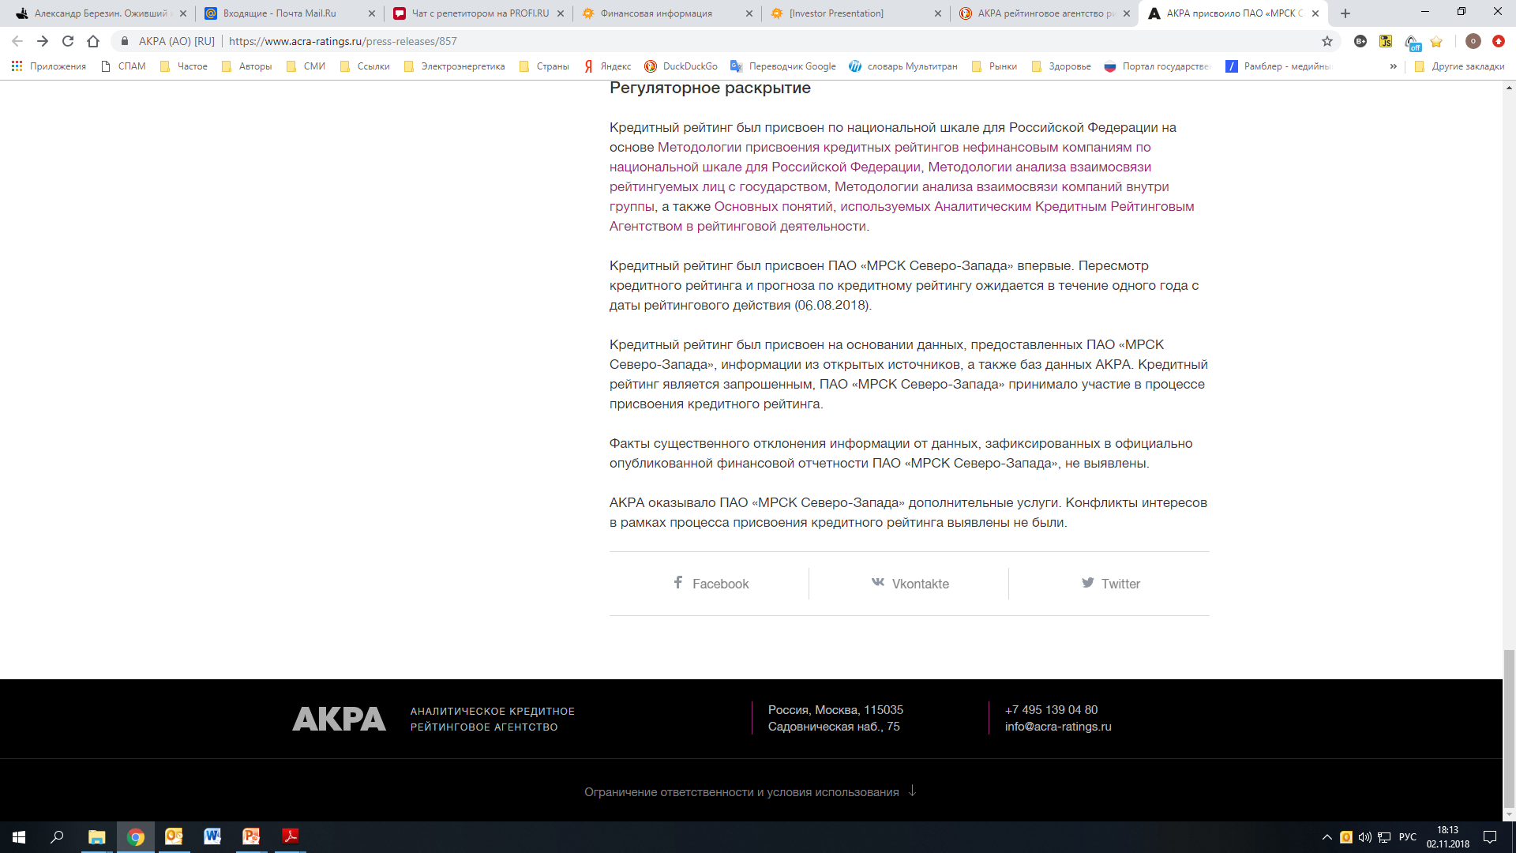
КРЕДИТНЫЙ ПОРТФЕЛЬ ГРУППЫ КОМПАНИЙ ПО ИТОГАМ 6 месяцев 2024 ГОДА
Соотношение долга (млн руб.) к EBITDA
Кредитный рейтинг
 | AA+(RU) | Стабильный
    29.07.2024 Аналитическое Кредитное Рейтинговое Агентство (АКРА) подтвердило кредитный рейтинг ПАО «Россети Северо-Запад» на уровне АА+(RU), прогноз «Стабильный».
* включая обязательства по аренде
Структура долгового портфеля на 30.06.2024 по сроку погашения**, млн руб.
    Показатель Долг/EBITDA по итогам 6М 2024 г. увеличился на 0,02 по сравнению с показателем Долг/EBITDA по итогам 6М 2023 г. и составил 1,20. Увеличение показателя Долг/EBITDA обусловлено ростом заёмных средств за 6М 2024 г. относительно 6М 2023г. на 1 394 млн руб. (12,4%).
    Задолженность по кредитам и займам на конец отчетного периода (без учета обязательств по аренде) составила 11 762 млн руб., в том числе:
    - долгосрочные кредиты банков – 3 250 млн руб., что составляет 27,6% в структуре кредитного портфеля Общества;
    - краткосрочные кредиты банков – 8 512 млн руб., что составляет 72,4%
    в структуре кредитного портфеля Общества.
    Сумма задолженности по процентам и займам на 30.06.2024 составила 79 млн руб.
** Без обязательств по аренде и процентов по кредитам и займам.

Slide 13
Спасибо за внимание!
Контактная информация:
Начальник департамента экономики
Сидорова Татьяна Александровна
sidorova@rosseti-sz.ru
8(812) 305-1021
Начальник департамента корпоративного управления и взаимодействия с акционерами
Темнышев Александр Александрович
temnyshev@rosseti-sz.ru
8(812) 305-1046

